Slide 1


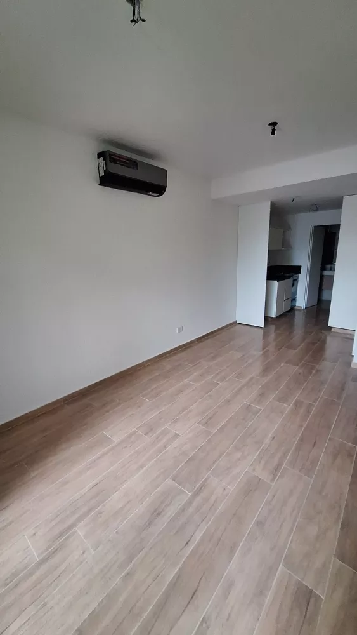
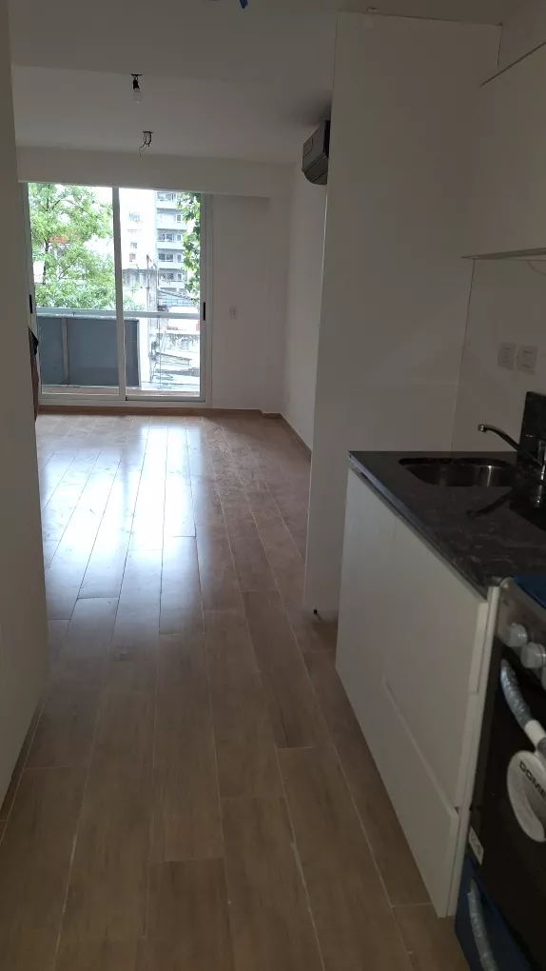
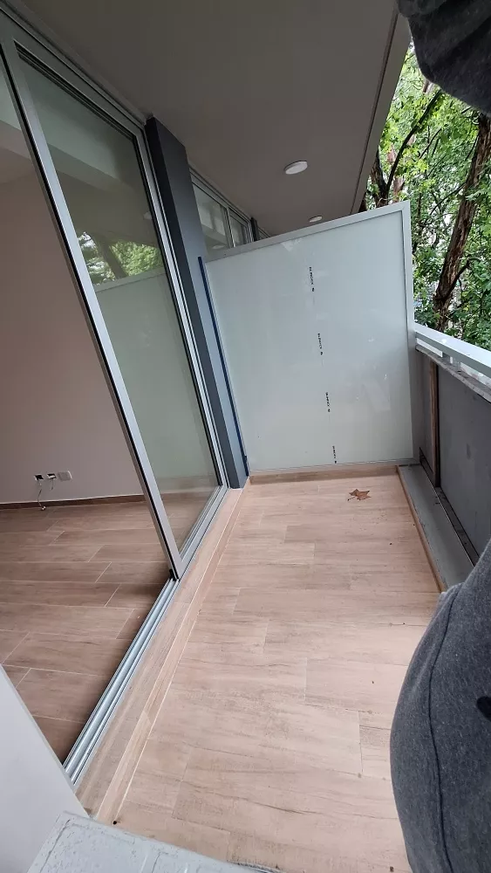
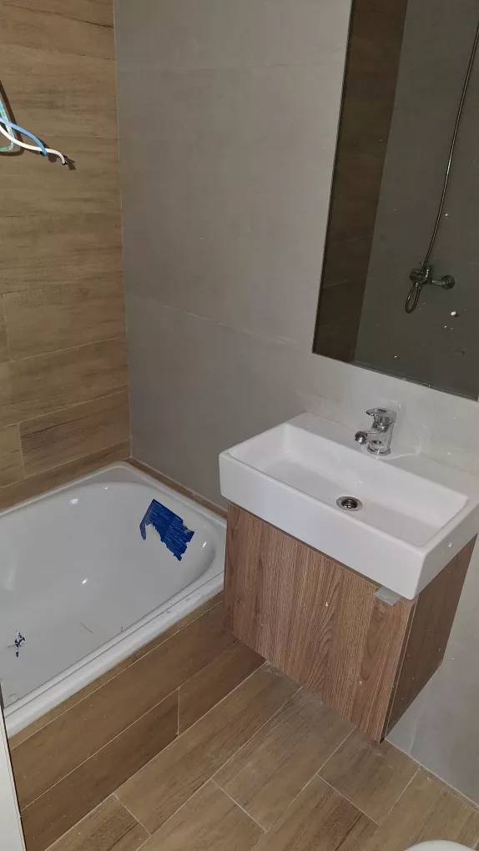
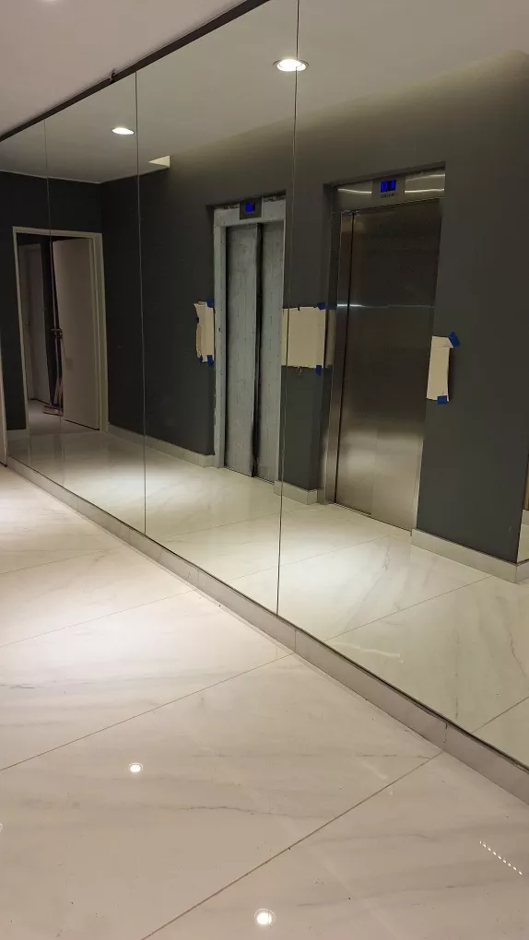
Natalia Borzone - Bienes Raíces | 11 7073-9319
Monoambiente con balcón al frente. Muy luminoso! A estrenar!!
Julián Álvarez al 400, Villa Crespo
USD 71.000 -
Comprar - Departamento
Superficie total 27m² | Superficie cubierta 24m²
Ambientes 1 | Dormitorios -
Baños 1
Descripción
Excelente estado!! Monoambiente con balcón al frente. Muy luminoso! A estrenar!! No Apto crédito.
Estratégica ubicación a metros de la Avda. Corrientes, Subte B entre las estaciones Malabia y Angel Gallardo. Numerosas líneas de colectivos: 15, 19, 24, 36, 57, 65, 71, 76, 90, 92, 99, 106, 109, 110, 119, 124, 127, 141. Superficie aproximada cubierta 24m², descubierta- balcón 3m², total 27m². No tiene expensas, dado que todavía no está conformado el Reglamento de Copropiedad.
Información importante: Los planos, medidas, fotos y valores de expensas, impuestos y/o servicios informados en este anuncio son aproximados y al solo efecto orientativo. Los mismos han sido provistos por el propietario, no forman parte de ningún tipo de documentación contractual y pueden quedar desactualizados por el transcurso del tiempo. Los datos definitivos surgirán del título de la propiedad del inmueble referido. El valor de venta publicado puede ser modificado sin previo aviso y siempre queda ad-referéndum del propietario. La venta de este inmueble está sujeta a la tramitación del Código de Transferencia de Inmuebles (COTI), por parte del propietario.
No accesible para personas con movilidad reducida - Ley 5115, Art. 1 y 2 CABA.
Ley 5115 CABA art. 1°: Los avisos publicados por corredores inmobiliarios por cualquier medio gráfico o informático, que promuevan operaciones
inmobiliarias, deberán contener información acerca de las condiciones de accesibilidad para las personas con discapacidades físicas. art. 2°: Los avisos mencionados en el art. 1° incluirán un indicador gráfico de accesibilidad y/o la palabra "accesible".
Natalia Borzone CUCICBA Matrícula No 9319.
Artículo 4° Ley 2340- Ente responsable. La matrícula de los corredores inmobiliarios estará a cargo del ente público no estatal, con
independencia funcional de los poderes del Estado que se crea por esta ley.
TASAMOS EN CABA. ASESORAMIENTO PERSONALIZADO SOBRE NORMATIVA PARA LOTES EN CABA.

Slide 2
Natalia Borzone - Bienes Raíces | 11 7073-9319
Monoambiente con balcón al frente. Muy luminoso! A estrenar!!
Julián Álvarez al 400, Villa Crespo
USD 71.000 -
Comprar - Departamento
Superficie total 27m² | Superficie cubierta 24m²
Ambientes 1 | Dormitorios -
Baños 1
Datos de la Propiedad
General
Ambientes: 1 - Baños: 1
Superficie
Total: 27 m² - Cubierta: 24 m²
Ambientes del inmueble
Cocina integrada
Características
Antigüedad: A estrenar - Luminosidad: Muy Luminoso - Disposición: Frente
Estado: Excelente - Orientación: Oeste
Características del edificio
Etapa de construcción: En construcción - Ubicación en la cuadra: Media Cuadra
Antigüedad: A estrenar - Categoría: Excelente - Acepta mascotas: No
Accesibilidad: No - Ciclovía en la cuadra: No - Parquímetro en la cuadra: No
Tipo: Entre Medianeras
Servicios esenciales
ABL - Electricidad - Agua Corriente
Vista
A la calle
Calefacción
Aire acondicionado
Adicionales
Cocina (eléctrica)
El valor de venta publicado puede ser modificado sin previo aviso y siempre queda ad-referéndum del propietario. La venta de este inmueble está sujeta a la tramitación del Código de Transferencia de Inmuebles (COTI), por parte del propietario.
No accesible para personas con movilidad reducida - Ley 5115, Art. 1 y 2 CABA.
Ley 5115 CABA art. 1°: Los avisos publicados por corredores inmobiliarios por cualquier medio gráfico o informático, que promuevan operaciones inmobiliarias, deberán contener información acerca de las condiciones de accesibilidad para las personas con discapacidades físicas. art. 2°: Los avisos mencionados en el art. 1° incluirán un indicador gráfico de accesibilidad y/o la palabra "accesible".

